Slide 1
Kpl 3
Mediaympäristö ja terveysviestintä

Slide 2
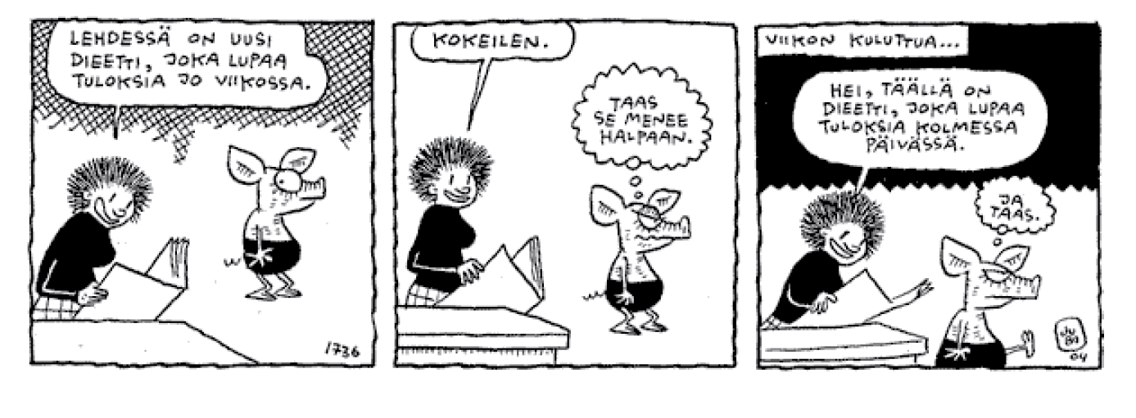
Terveyttä markkinoidaan tehokkaasti. Monesti tunnistamme mainosten katteettomat lupaukset, mutta ostamme tuotetta kuitenkin. Miksi?

Slide 3
keskusteltavaksi
Missä kaikkialla pääsee tai joutuu terveysviestinnän kohteeksi?
Millä tavoilla kiinnostusta pyritään herättämään?
Mistä seikoista huomaat, että ei kannata uskoa kaikkea, mitä väitetään?
Millainen terveysviestintä kiinnostaa sinua eniten?
Mitä lähteitä käytät itse mieluiten?

Slide 4
Terveysjournalismi
Käsittelee terveyteen liittyvää ajankohtaista ja yhteiskunnallisesti tärkeää tietoa
Esitetään esimerkiksi uutisina, artikkeleina ja muina mediateksteinä
Julkaistaan sanoma- ja aikakauslehdissä sekä monilla televisiokanavilla
Tehtävä:
Tutki oppikirjasta, mitkä ovat terveysjournalismin vahvuuksia, mitkä heikkouksia.
Tutki oppikirjasta, mitä tässä yhteydessä tarkoitetaan tasapainoharhalla.

Slide 5
Terveysaiheinen tiedeviestintä
Tutkijoiden välistä viestintää
mediassa tapahtuvaa, suurelle yleisölle kohdistettua populaaria viestintää
mukautetaan vastaanottajan tietotason mukaiseksi

Slide 6
Terveys netissä ja somessa
terveyden asiantuntijat monissa eri kanavissa, myös mediassa
myös maallikot tuottavat terveyssisältöjä
sisällöt monen tasoisia ja tarvitaan tervettä kriittisyyttä
Mitä hyviä ja huonoja puolia on somessa olevassa terveysviestinnässä?

Slide 7
Terveys mainonnassa
pyrkii vaikuttamaan ihmisten käsityksiin terveydestä, terveellisyydestä ja normaaliudesta ja siten vaikuttaa heidän käyttäytymiseensä
tarkoitus usein kulutustarpeiden muokkaaminen ja ostohalun lisääminen
vaikuttaa myös tiedostamatta ihmisten arvoihin, asenteisiin ja asioihin, joita arvostetaan, ihaillaan tai halutaan
toisaalta terveysjärjestöjen kampanjajulisteiden ja -videoiden tarkoituksena on lisätä tietoa ja vastuullista käyttäytymistä.

Slide 8
Terveystieto on
muuttuvaa
suhteellista
henkilökohtaista
sisältää monia näkökulmia
SIKSI:
Ole kriittinen.
Ajattele itse.
Ota selvää, kuka tiedon takana on.
Pohdi, miksi tieto, uutinen, mainos tai muu teksti on julkaistu.

Slide 9
kotitehtävä
S. 49 teht. 1 ja 4
plus dian 4 tehtävät terveysjournalismista ja tasapainoharha

